Slide 1
PHÒNG GIÁO DỤC & ĐÀO TẠO QUẬN NAM TỪ LIÊM Trường Tiểu học Mỹ Đình 2
CUỘC THI:
THIẾT KẾ BÀI GIẢNG ĐIỆN TỬ, PHẦN MỀM DẠY HỌC NĂM HỌC 2020 – 2021
Tác giả: Lưu Xuân Quang
Sản phẩm dự thi: Phần mềm dạy học
Tên sản phẩm: Phần mềm hỗ trợ dạy & học theo định hướng giáo dục STEAM
Hà Nội, tháng 11 năm 2020

Slide 2
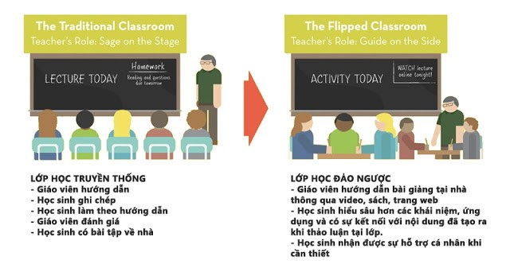
LÝ DO TRIỂN KHAI
1. Phương pháp dạy và học thay đổi
Notes:
Ngày nay, quan điểm về việc dạy và học đã và đang thay đổi một cách mạnh mẽ. Đối với phương pháp học truyền thống, học sinh “hấp thụ” kiến thức một cách thụ động dưới hình thức “thầy đọc – trò chép”. Trong khi đó, với sự phát triển và tiến bộ của xã hội, quan điểm “Lấy người học làm trung tâm” đã và đang khiến học sinh chủ động trong việc học, tìm tòi và sáng tạo những điều mới. Ở đó, người thầy đóng vai trò định hướng, dẫn dắt để học sinh chủ động nắm bắt và đạt được những kiến thức của bài học theo cách tự nhiên. Thông qua các hoạt động lớp học (Học tập theo dự án – Project-based Learning, Học qua hành – Learning by Doing,…), học sinh được làm việc cộng tác theo nhóm, được tranh luận, tư duy phản biện và sáng tạo – những kỹ năng của thế kỉ 21.

Slide 3
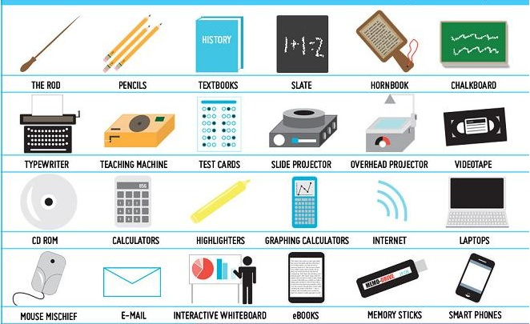
LÝ DO TRIỂN KHAI
2. “Chuyển dịch Số - Digital Transformation” trong giáo dục nói riêng và xã hội nói chung
Notes:
Với sự tiến bộ của KHKT, việc ứng dụng công nghệ vào trong công tác dạy và học đang dần trở nên phổ biến hơn. Nhờ đó việc học trở nên dễ dàng, thuận tiện hơn cũng như mở ra cơ hội được tiếp cận với những tiến bộ của nhân loại. Do vậy, việc nắm bắt được các phương pháp, kỹ thuật trong một kỷ nguyên số toàn cầu trở thành một kỹ năng không thể thiếu đối với mỗi công dân. Quá trình chuyển dịch số này không những ảnh hưởng trong lĩnh vực giáo dục và đào tạo nói riêng, mà còn tác động vô cùng mạnh mẽ tới các hoạt động sản xuất, kinh doanh, thương mại, văn hóa, xã hội, thậm chí là cả những khía cạnh chính trị, tôn giáo…

Slide 4
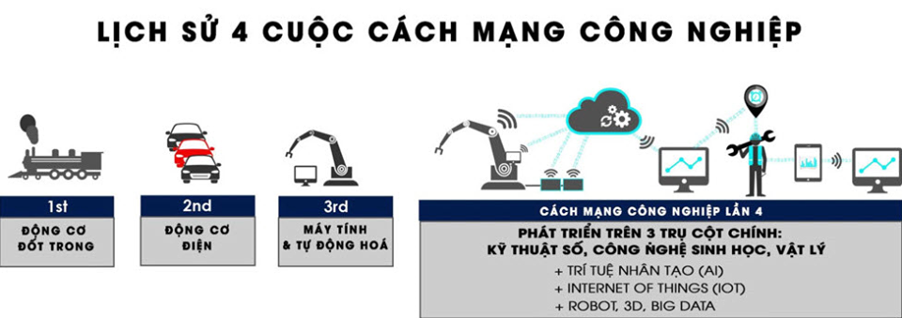
LÝ DO TRIỂN KHAI
3. Cuộc Cách mạng Công nghiệp lần thứ 4 – CMCN 4.0
Notes:
Với việc bùng nổ của CNTT nói riêng và những tiến bộ về KHKT nói chung đã và đang đưa con người tới Cuộc Cách mạng mạnh mẽ nhất trong lịch sử loài người – Cách mạng Công nghiệp lần thứ 4. Tại đó, các trụ cột chính được thể hiện rất rõ qua những sự vật, sự việc hằng ngày gắn liền với cuộc sống của chúng ta gồm: Kỹ thuật số, Công nghệ Sinh học, Vật Lý. Theo đó, các hướng phát triển mạnh mẽ và ứng dụng thực tiễn có tính tác động rõ rệt tới đời sống kinh tế - xã hội của loài người là: Trí tuệ Nhân tạo (Artificial Intelligence), Internet của vạn vật hay Vạn vật kết nối Internet (Internet of Things - IOT), Robot, In 3D và Dữ liệu lớn (Big Data).

Slide 5
LÝ DO TRIỂN KHAI
Nghị quyết 29/NQ-TW ngày 04/11/2013 của Hội nghị Trung ương 8 khóa XI về đổi mới căn bản, toàn diện giáo dục và đào tạo
Căn cứ chỉ thị 16/CT-TTg của Thủ tướng Chính phủ về việc “Tăng cường năng lực tiếp cận cuộc cách mạng công nghiệp lần thứ 4” ký ngày ngày 04 tháng 05 năm 2017
Căn cứ “Chương trình giáo dục phổ thông tổng thể” do Bộ Giáo dục & Đào tạo ban hành năm 2018 kèm Thông tư số 32/2018/TT-BGDĐT ngày 26 tháng 12 năm 2018
Căn cứ công văn số 3535/BGDĐT-GDTH của Bộ Giáo dục & Đào tạo về việc “Hướng dẫn thực hiện nội dung trải nghiệm sáng tạo cấp tiểu học từ năm 2020-2021” ngày 19 tháng 8 năm 2019
Căn cứ công văn số 3415/BGDĐT-GDTH của Bộ Giáo dục & Đào tạo về việc “Hướng dẫn thực hiện nhiệm vụ giáo dục tiểu học năm học 2020-2021" ngày 04 tháng 9 năm 2020
Căn cứ xu thế, định hướng giáo dục STEAM trong nền giáo dục toàn cầu; giáo dục STEM - STEAM trong các trường học phổ thông ở Việt Nam cùng với nhu cầu của phụ huynh, học sinh
Căn cứ lợi ích và ý nghĩa thực tiễn vô cùng to lớn mà các hoạt động trải nghiệm sáng tạo cũng như hoạt động giáo dục STEM - STEAM đem lại
Notes:
Với việc bùng nổ của CNTT nói riêng và những tiến bộ về KHKT nói chung đã và đang đưa con người tới Cuộc Cách mạng mạnh mẽ nhất trong lịch sử loài người – Cách mạng Công nghiệp lần thứ 4. Tại đó, các trụ cột chính được thể hiện rất rõ qua những sự vật, sự việc hằng ngày gắn liền với cuộc sống của chúng ta gồm: Kỹ thuật số, Công nghệ Sinh học, Vật Lý. Theo đó, các hướng phát triển mạnh mẽ và ứng dụng thực tiễn có tính tác động rõ rệt tới đời sống kinh tế - xã hội của loài người là: Trí tuệ Nhân tạo (Artificial Intelligence), Internet của vạn vật hay Vạn vật kết nối Internet (Internet of Things - IOT), Robot, In 3D và Dữ liệu lớn (Big Data).

Slide 6
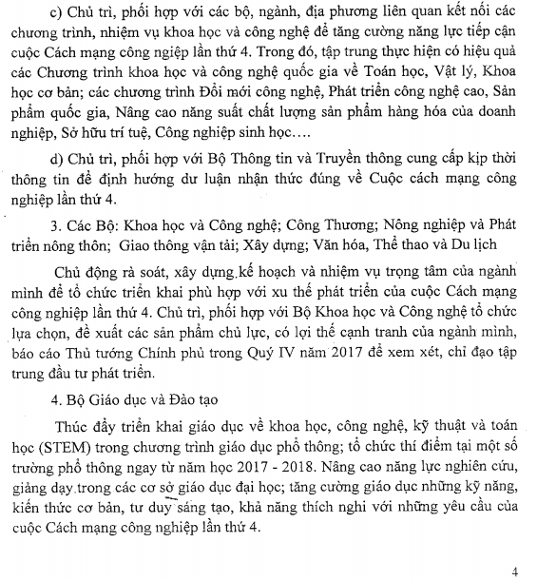
LÝ DO TRIỂN KHAI
4. Chỉ thị 16 của Thủ tướng Chính phủ
“Bộ Giáo dục và Đào tạo:
…Thúc đẩy triển khai giáo dục về Khoa học, Công nghệ, Kỹ thuật và Toán học (STEM) trong chương trình giáo dục phổ thông, tổ chức thí điểm tại một số trường phổ thông ngay từ năm học 2017 – 2018...”
Trích Chỉ thị 16 “Về việc tăng cường năng lực tiếp cận cuộc cách mạng Công nghiệp 4.0” của Thủ tướng Chính Phủ, ngày 04/05/2017

Slide 7
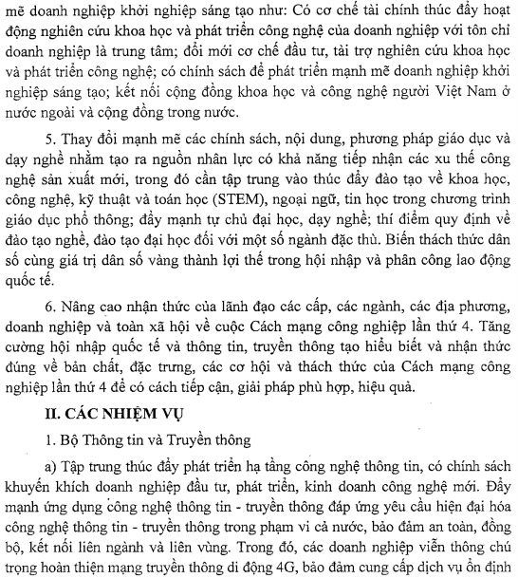
LÝ DO TRIỂN KHAI
“…cần tập trung vào thúc đẩy đào tạo về Khoa học, Công nghệ, Kỹ thuật và Toán học (STEM), ngoại ngữ và Tin học trong chương trình giáo dục phổ thông...”
Trích Chỉ thị 16 “Về việc tăng cường năng lực tiếp cận cuộc cách mạng Công nghiệp 4.0” của Thủ tướng Chính Phủ, ngày 04/05/2017

Slide 8
Phần mềm hỗ trợ dạy & học theo định hướng giáo dục STEAM
Phát triển năng lực tư duy định hình không gian, tính logic và tư duy máy tính (tư duy lập trình) nhằm chuẩn bị hành trang cho Cuộc cách mạng công nghiệp lần 4.
Phù hợp cho nhiều đối tượng người dùng (giáo viên/học sinh...) cũng như phương thức triển khai thực tế (online/offline) đảm bảo tính giáo dục nhằm kết hợp để đáp ứng hỗ trợ dạy – học theo chương trình giáo dục phổ thông mới.
Khả năng tuỳ biến cao (do phát triển trên nền tảng nguồn mở của Google cho lĩnh vực giáo dục), qua đó thôi thúc sự sáng tạo trông mô hình/hình thức dạy-học đối với giáo viên có đam mê với lĩnh vực CNTT.

Slide 9
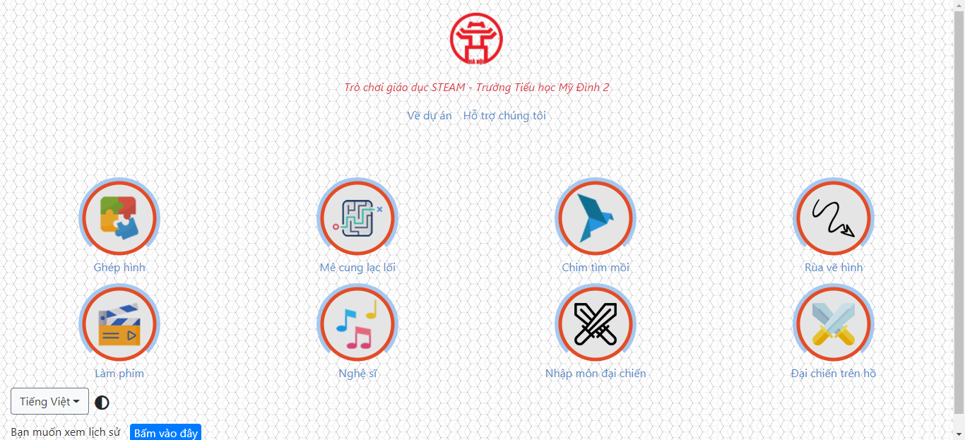
Phần mềm hỗ trợ dạy & học theo định hướng giáo dục STEAM

